Slide 1
МКОУ «Аверьяновская СОШ»
Ветераны Великой Отечественной Войны
Выполнил: ученик 9 «а» класса
Махтаев Арсен

Slide 2
Вновь у трассы ты под боком. Даришь радость и тепло. Будь хранима вечно богом, Аверьяновка – село.

Slide 3
Война пришла внезапно. Ворвавшись в жизнь, она у многих украла юность и детство. (запускаются фотографии участников ВОВ).
Около 200 жителей села Аверьяновка ушли на фронт сражаться с немецко-фашистскими захватчиками, находясь в первых рядах Красной армии. Земли обрабатывать остались женщины, старики, дети-200 человек. В это время в колхозе насчитывалось 15 волов, 8 лошадей, 3 сенокосилки, 2 сноповязалки, 2 колесных трактора, 1 автомашина. Труженики села постоянно оказывали посильную помощь воинам Советских Вооруженных Сил.
Более 80 человек вернулись с войны, награжденные боевыми орденами и медалями.
К сожаленью, с каждым годом участников тех страшных событий остается все меньше и меньше. В нашем селе, ветеранов ВОВ в живых не осталось, но память о них будет жить вечно. Низкий поклон всем фронтовикам, труженикам тыла, детям войны за то безоблачное небо, которое они нам подарили. Мы не должны забыть этот страшный урок истории.

Slide 6
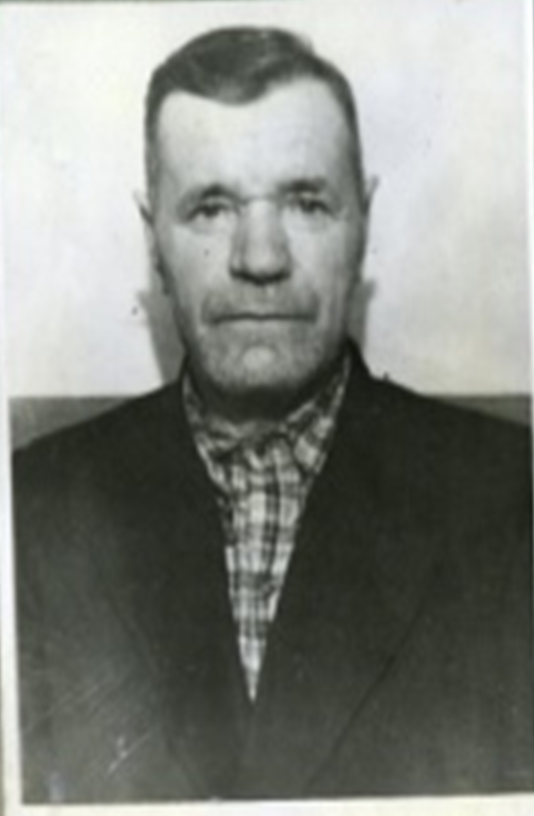
Судаков Иван Федорович
Буланов Николай Яковлевич
Самошкин Василий Федорович

Slide 7
Старцев Иван Тарасович
Фандеев Иван Владимирович
Ткаченко Иван Иванович

Slide 8
Кислицкий Иван Лукич
Мамирко Василий Акимович
Фандеев Иван Владимирович

Slide 9
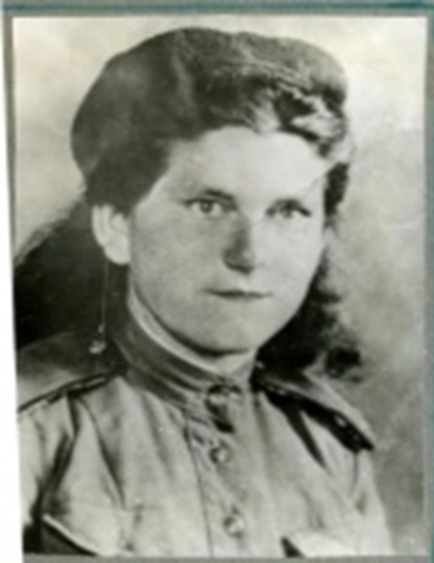
Овсянников Петр Васильевич
Выродова Вера Демьяновеа
Иноземцева Ольга Степановна

Slide 10
Чалеко Семен Григорьевич
Колесников Василий Ефремович
Белоуско Михаил Иванович

Slide 11
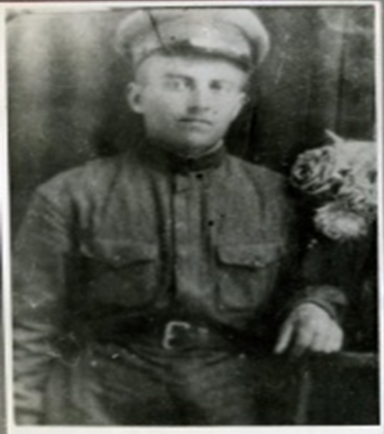
Дудкин Петр Дорофеевич
Маслаков Леонид Гаврилович
Якубин Иван Егорович

Slide 12
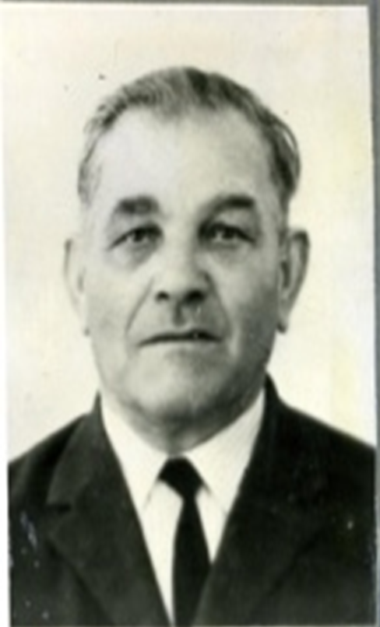
Скляров Павел Петрович
Пантелеев Федот Федорович
Деба Федор Иванович

Slide 13
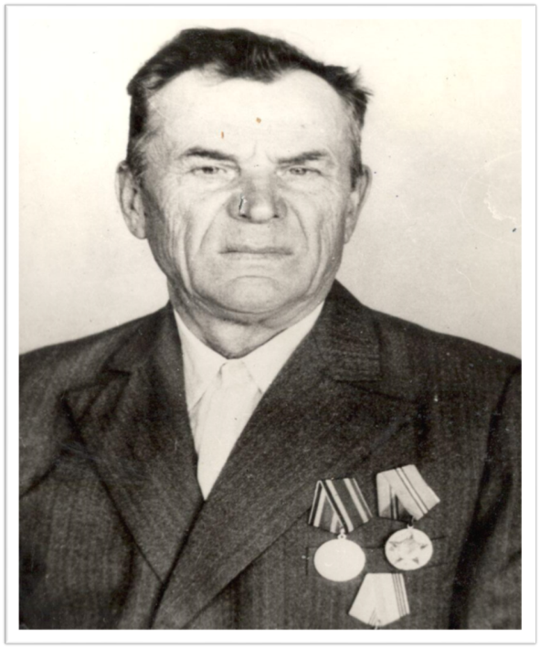
Шагин Григорий Григорьевич
Мамчич
Иван Константинович
Рыжков
Михаил Андреевич

Slide 14
Дети Великой Отечественной Войны
Курбанисмаилова Сапият Абдулмуталимовна
Магадова Аминат Османовна
Магомедшапиева Абидат Муртазалиевна
Манякина Елена Ивановна
Муртазалиев Мирза Магомедалиевич
Омаров Иса Омарович
Панина Мария Александровна
Толмачева Раиса Петровна
Любименко Евдокия Григорьевна
Чижикова (Миляева) Людмила
Любименко Любовь Николаевна
Павликова Клавдия Николаевна
Комарова Надежда Михайловна
Черная Нина Спиридоновна
Квасина Вера Ивановна
Боженко Раиса Михайловна
Газиева Меседу Абдусаламовна
Дятлов Михаил Александрович
Курбанисмаилова Хасу Омаровна
Скорикова Надежда Алексеевна
Любименко Евгения Ивановна

Slide 15
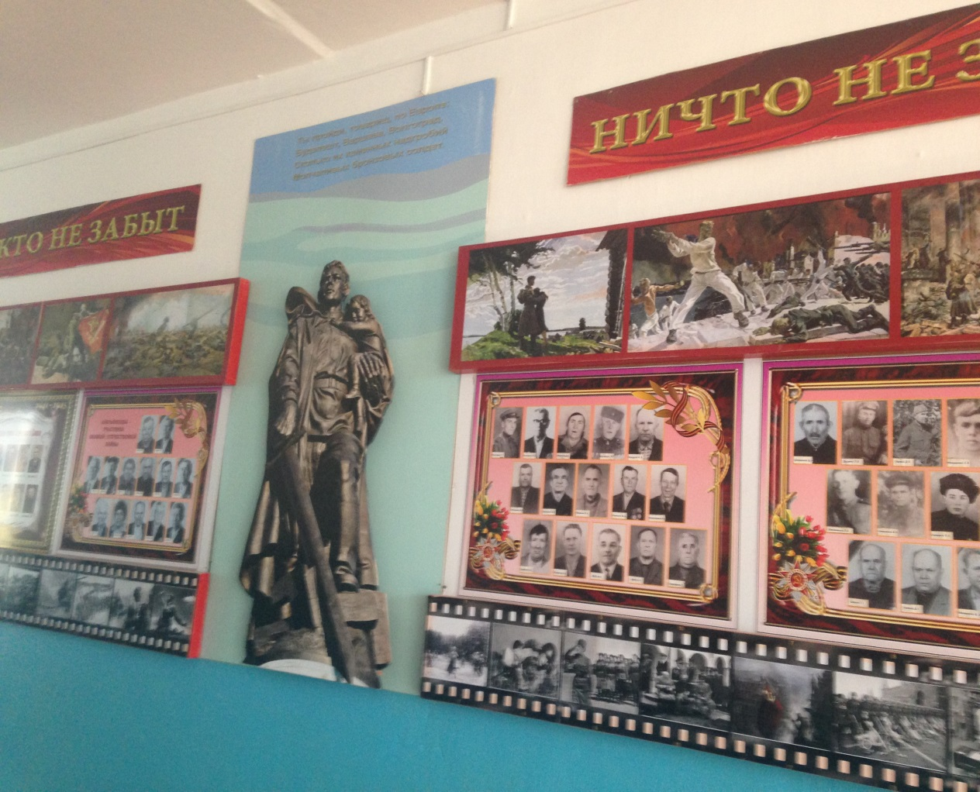

Slide 17
Краеведческая и поисковая работа в МКОУ «Аверьяновская СОШ» начала вестись с 1980 года. Главная цель это Изучение школьниками родного края в процессе углубленного исследовательского поиска, представляющего научный интерес. Собрано много фотографий, созданы альбомы, стенды.

Slide 18
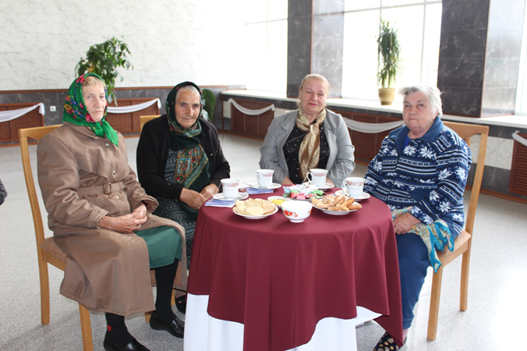
День пожилых людей

Slide 19
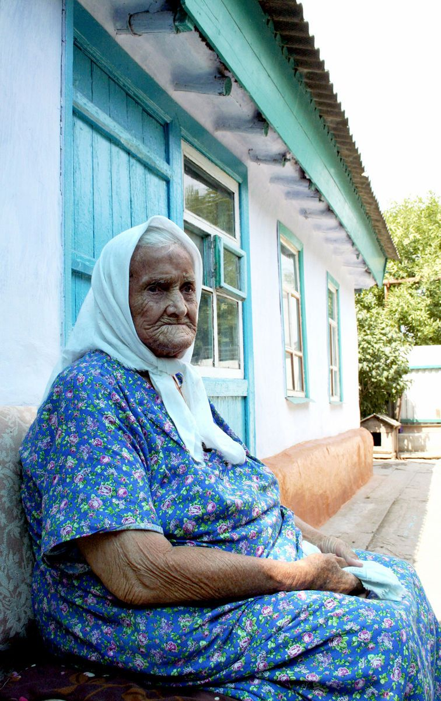
Евдокия Григорьевна Любименко – долгожитель села Аверьяновка
Евдокия Григорьевна вместе с мужем Семёном Ульяновичем, участников Великой Отечественной войны, которого, к сожалению, уже нет в живых, воспитали шестерых сыновей. Все ребята выросли трудолюбивыми и порядочными людьми. Один из них – Василий Семёнович Любименко много лет руководил Кизлярским винзаводом, прекрасный винодел. Николай Семёнович трудился в Ростове-на-Дону на крупном заводе бригадиром. Владимир Семёнович был знатным механизатором в Кизлярском колхозе «Вперёд», Иван Семёнович возил хлеб, корма и другие грузы в колхозе им. 2-й пятилетки также Кизлярского района. Фёдор Семёнович стал военным, живёт в Ростове-на-Дону, а Леонид Семёнович выучился на инженера и живёт Ростовской области. Все дети давно на заслуженном отдыхе. От девяти внуков родилось десять правнуков и две праправнучки.
Сейчас Евдокия Григорьевна живёт у сына Ивана в с. Аверьяновке. Пожилая женщина постоянно в движении, иногда помогает своей снохе по хозяйству. Любит огород, ведь она всю свою трудовую жизнь проработала в полеводческой бригаде колхоза «Вперёд», выращивала овощи, работала в колхозном саду. За добросовестный Евдокия Григорьевна имеет много наград. Любит ветеран посидеть на лавочке у своего скромного домика, вспоминать, как рыла с подругами окопы под Моздоком, постоянно находясь под прицелом вражеских самолётов, как от зари до зари трудилась в поле после войны, да и вообще всю свою долгую, нелегкую жизнь. А теперь вот пошёл уже второй век жизни этой простой и скромной труженицы из с. Аверьяновки. Вечная память о тебе, ветеран.

Slide 20
Открытое мероприятие, посвященное Великой Отечественной Войне

Slide 21
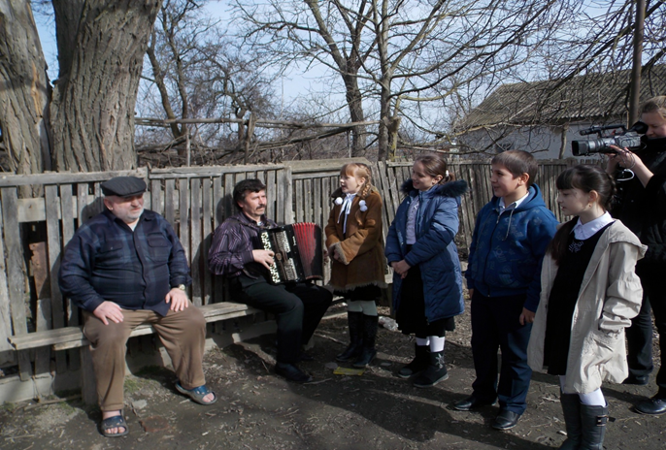
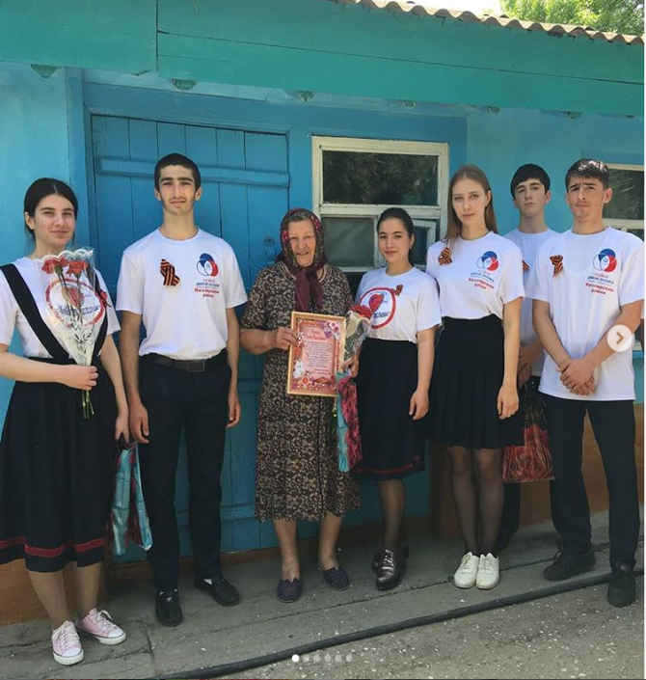

Slide 22
стенды

Slide 23
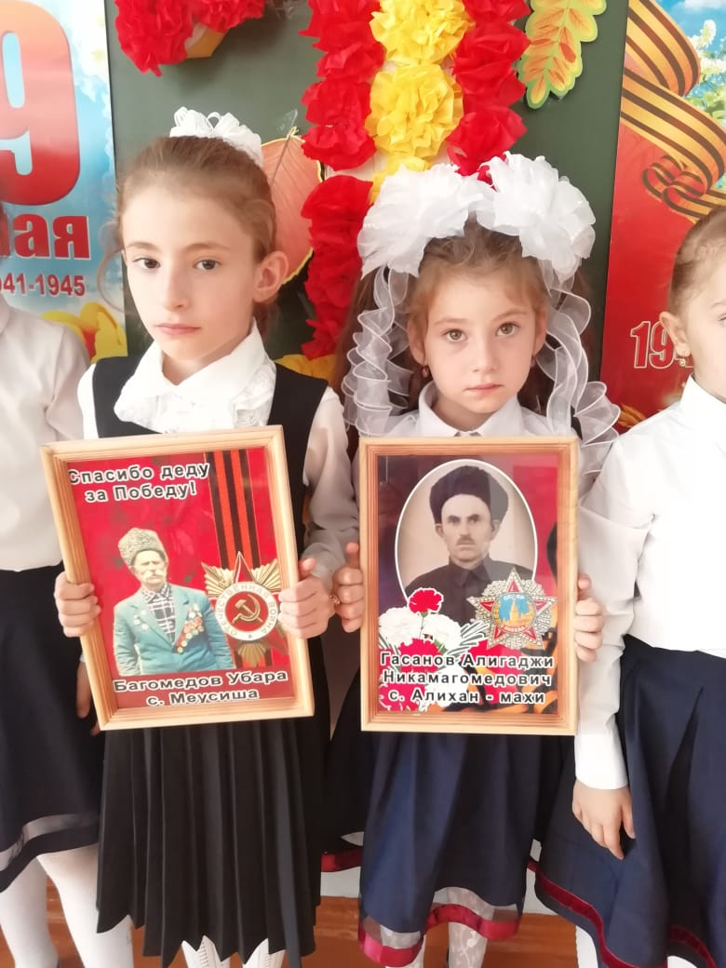
Открытые мероприятия

